Slide 1

Hommes et femmes
dans le plan de Dieu
IEB Cursus 2024-25
Formation accompagnement 2.2

Slide 2
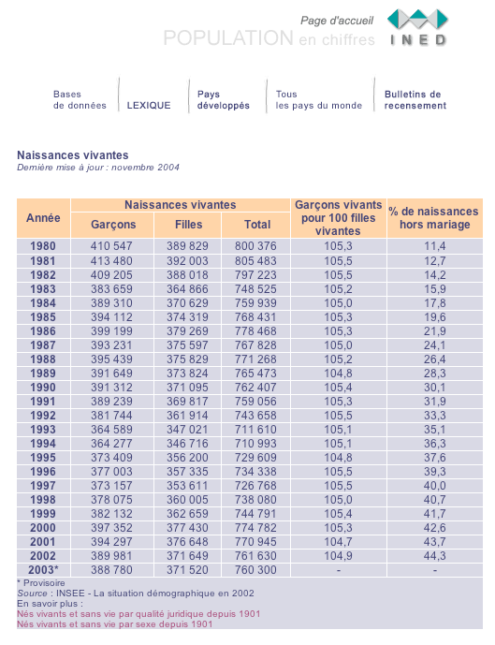

Slide 3

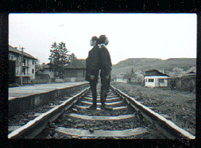
Le poids
de l'histoire
« La femme inaugure l’humanité déchue. Tant qu’il était seul, l’homme ne faisait que grandir dans l’observance de la parole et de la ressemblance de Dieu » (Philon d’Alexandrie, 50 ap JC)
« La femme fut créée pour servir d’aide à l’homme, mais cela se limite à la procréation, car en toute autre chose, l’aide de l’homme est plus efficace » (St Augustin, env 400 ap JC)
« Les hommes sont larges d’épaules et leur bassin est étroit. Ils possèdent de l’intelligence en conséquence. Les femmes ont les épaules étroites et les hanches larges. Elles devraient demeurer chez elles; et leur conformation le prouve, elles ont un large fondement sur lequel s’asseoir, afin de tenir leur maison, faire des enfants et les éduquer » (Martin Luther, XVIè S)
« Dieu créa la femme comme une sorte d’appendice pour l’homme, à la condition expresse qu’elle accepte de lui obéir… Dieu n’a pas créé deux personnes de même rang, il a donné à l’homme une compagne inférieure » (Jean Calvin, XVIè S)

Slide 4
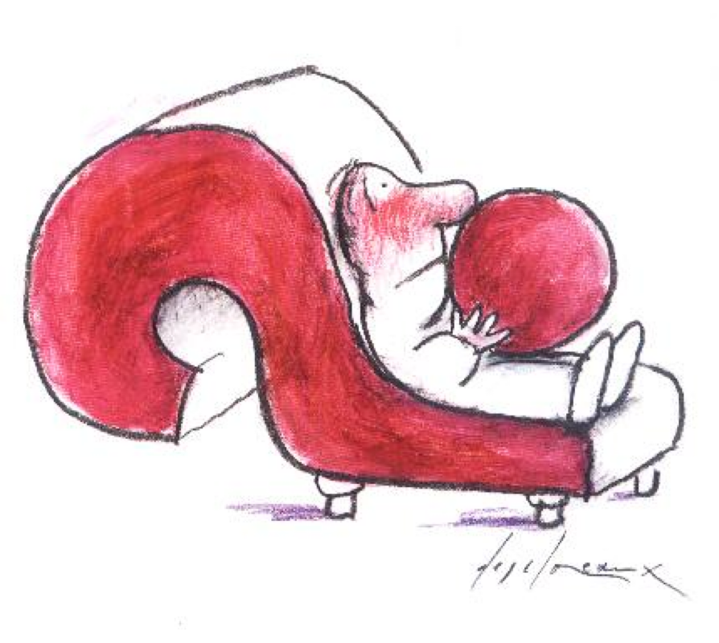
Difficultés
J'ai peur d'être un mauvais père ! Que faire ?
Je ne m'entends pas avec ma mère. Pourquoi ?
Faut-il apprendre par cœur vos powerpoint ?
Comment être sûr(e) d'être à sa place de femme ou d'homme ?
Comment parler de sexualité à mes enfants ?
Comment parler à mes enfants de pornographie ?
Mon mari est violent
Ma femme me reproche sans arrêt des choses
Que faire contre le machisme? Il est tellement ancré dans l’histoire de l’humanité… Et le féminisme ?
J’ai l’impression qu’un homme et une femme ne parlent pas de la même chose dans un échange.

Slide 5
Besoins ressentis garçons/filles
Mle+ 2005
Garçons
Filles
admiration
relations familiales
temps personnel
intimité sexuelle
amour et acceptation inconditionnelle
pourvoir et protection
compréhension et empathie
sécurité et stabilité
intimité spirituelle
franchise et loyauté
encouragement et soutien
intimité émotionnelle et communication
confiance
0
1
2
3
4
5
6
7
8
9

Slide 6
Objectifs
S’ouvrir au plan de Dieu
Être sensibles aux difficultés des humains
Trouver des pistes de liberté

Slide 7
Plan
Introduction
Un message de la Genèse
La confirmation d’autres livres
Une idée forte
Une fenêtre sur l’éternité
Conclusion

Slide 8
Introduction
Introduction
Un message de la Genèse
La confirmation d’autres livres
Une idée forte
Une fenêtre sur l’éternité
Conclusion
Je suis un homme, donc partial
Sujet très sensible
Sujet très vaste, le danger de la généralisation
Pistes de réflexion, ne pas aller plus loin que le texte biblique, savoir écouter les silences, accueillir l'évocation
Parler des différences et des complémentarités plus que du champ d'action de chacun
Principes et applications (1Co 7. 10 : je leur enjoins, non pas moi, mais le Seigneur ; 1Co 7.12 : quant aux autres, je dis, moi, non pas le Seigneur)
Je compte sur nos échanges pour se comprendre et construire : Il faut bien qu’il y ait aussi parmi vous des hérésies, afin que ceux qui sont approuvés deviennent évidents parmi vous (1Co 11.19)

Slide 9

Soyons concrets !
Introduction
Un message de la Genèse
La confirmation d’autres livres
Une idée forte
Une fenêtre sur l’éternité
Conclusion
Des siècles de machisme
Un siècle de féminisme
Homosexualité, perversions
Divorce, difficultés de vie conjugale, familiale, d’éducation des enfants
Place dans l'église, enjeux communautaires
Place dans la société
Quelques
1808 | Les filles sont interdites dans l'enceinte des lycées
1861 | Julie Daubié est la première femme à se présenter au Bac
1924 | Les programmes du bac sont identiques pour les deux sexes
1938 | Les femmes peuvent s'inscrire à l'université sans l'autorisation de leur mari
1944 | Les femmes peuvent voter

Slide 10
Dieu pose les rôles
Introduction
Un message de la Genèse
La confirmation d’autres livres
Une idée forte
Une fenêtre sur l’éternité
Conclusion
zakar&nekeva
  Créés ensemble pour un objectif commun (Gen 1)
  Faisons l'homme à notre image, … qu'ils dominent... il les créa mâle et femelle. Fructifiez, multipliez, assujettissez (Gen 1. 26-27)
  Créés séparément pour des rôles distincts (Gen 2)
  L'Éternel Dieu prit l'homme et le plaça dans le jardin d'Éden pour le cultiver et pour le garder (Gen 2.15)
  Et l'Eternel dit : Il n'est pas bon que l'homme soit seul; je lui ferai une aide (secours) qui lui corresponde (Gen 2. 16-23)
  Sanctionnés séparément pour des fautes différentes (Gen 3)
  Je mettrai inimitié entre toi et la femme... En travail, tu enfanteras des enfants, et ton désir sera tourné vers ton mari, et lui, dominera sur toi (Gen 3. 15-16)
  Maudit est le sol à cause de toi; tu en mangeras en travaillant péniblement tous les jours de ta vie (Gen 3. 17)

Slide 11
Que retenir ?
Introduction
Un message de la Genèse
La confirmation d’autres livres
Une idée forte
Une fenêtre sur l’éternité
Conclusion
Relation/Action
Conçus par Dieu pour un avenir commun (Gen 1)
La femme prise d'un côté de l'homme (Gen 2)
        un manque pour le masculin
        une opposition éventuelle au masculin
        une complémentarité réciproque
Un relationnel difficile pour la femme (Gen 3)
        enfanter (et non accoucher) dans la souffrance
        être dominée par celui vers qui elle se tourne
        elle sera sauvée en enfantant (1Ti 2. 15)
Un actionnel difficile pour l'homme (Gen 3)
        à cause de toi, la terre est maudite
        tu en mangeras péniblement tous les jours de ta vie
Adam et Eve, un couple qui démarre mal, pourquoi ?

Slide 12
Question
J'ai lu quelque part qu'au départ Dieu a créé Adam hermaphrodite, et donc pas homme. Puis il a séparé les sexes pour créer l'homme et la femme. Cette vision des choses est-elle bibliquement juste ?
    Il le créa à l'image de Dieu, il les créa mâle et femelle (Gen 1.26)

Slide 13
Eclairages
Introduction
Un message de la Genèse
La confirmation d’autres livres
Une idée forte
Une fenêtre sur l’éternité
Conclusion
Relation/Action
Différence de constitution : la nature plus délicate de la femme (1Pi 3. 7). Quelle est cette particularité ?
Différence de parcours : Car Adam a été formé le premier, puis Ève; et Adam n'a pas été trompé, mais la femme ayant été trompée, est tombée dans la transgression; mais elle sera sauvée en enfantant (1Ti 2. 14-15). Pourquoi Eve a-t-elle été trompée plutôt qu’Adam ?
Différence de fonction : l'homme n'a pas été créé à cause de la femme, mais la femme à cause de l’homme. (1Co 11. 8-11). C’est parce que l’homme est appelé à être en relation (Gen 2.18)
Différence d’appels : maris, aimez vos propres femmes... femmes, soyez soumises à vos maris… (Eph 5. 26). Pourquoi cette différence ?
Même valeur : … Toutefois ni la femme n'est sans l'homme, ni l'homme sans la femme, dans le Seigneur; car comme la femme procède de l'homme, ainsi aussi l'homme est par la femme; mais toutes choses procèdent de Dieu. (1Co 11. 8-11)

Slide 14
Le Cantique des Cantiques
Introduction
Un message de la Genèse
La confirmation d’autres livres
Une idée forte
Une fenêtre sur l’éternité
Conclusion
Le bien-aimé regarde, agit :
Sors sur les traces du troupeau (1. 8)
Je te compare à une jument (1. 9)
Tu es belle… tes yeux (1. 15; 4. 1; 6. 4; 7. 6)
Tu m’as ravi le cœur par l’un de tes yeux (4. 9)
Tes yeux me troublent (6. 5)
Ma colombe, ma parfaite, est unique (6. 9)
Un roi est enchaîné par tes boucles (7. 5)
Je monterai sur le palmier (7. 8)
Je t’ai réveillée sous le pommier (8. 5)
La bien-aimée entend, attend :
Un bouquet de myrrhe (1. 13)…
Tu es beau… nos maisons (1. 16)
Il m’a fait entrer dans la maison du vin (2. 4)
Sa bannière sur moi, c’est l’amour (2. 4)
Je suis malade d’amour (2. 5)
La voix de mon bien-aimé (2. 8)
Que mon bien-aimé vienne (4. 16)
Toute sa personne est désirable (5. 16)
Tu m’instruirais (8. 2)
Mets-moi comme un cachet sur ton cœur (8. 6)

Slide 15
Les Proverbes
Introduction
Un message de la Genèse
La confirmation d’autres livres
Une idée forte
Une fenêtre sur l’éternité
Conclusion
Relation/Action
montrent particulièrement
Le masculin et son rapport au travail
La porte tourne sur ses gonds, et le paresseux sur son lit. (Pr 26. 14)
Ne porte pas envie à un homme violent, et ne choisis aucune de ses voies (Pr 3. 31)
L'homme violent excite la querelle, mais celui qui est lent à la colère apaise la dispute.
(Pr 15.18)
L'homme violent entraîne son compagnon et le fait marcher dans une voie qui n'est pas bonne (Pr 16.29)
L'homme prompt à la colère agit follement, et l'homme qui fait des machinations est haï
(Pr 14. 17)
Le féminin et son rapport aux personnes
La femme folle est bruyante, elle est sotte, il n'y a pas de connaissance en elle (Pr 9. 13)
La prostituée se tient aux embûches comme un voleur, et elle augmente le nombre de perfides parmi les hommes (Pr 23. 28)
Une gouttière continuelle en un jour de pluie et une femme querelleuse sont comparables (Pr 27. 15)
…le chemin de l'homme vers la jeune fille (Pr 30. 19)
Une femme vertueuse, qui la trouvera ? (Pr 31. 10)

Slide 16
Sexualité
Trouver la sexualité dans la relation
Trouver la relation dans la sexualité
L'homme et la femme sont "coupés"
La sexualité est une manière de se retrouver (Gen 4. 1 : Adam connut sa femme)
Une réalité non décrite, un lieu de découverte (1Co 13. 12 : nous ne connaissons qu'en partie)
Pas de technique sexuelle, mais une relation, une découverte, une connaissance. Plus de pudeur. (Gen 2. 25 : ils étaient nus et n'en avaient pas de honte)
La tension de la pulsion sexuelle (1Co 7. 4 : ne vous privez pas l'un de l'autre)
Vivre sa sexualité dans le cadre protégé du mariage (1Co 6. 18 : fuyez la fornication)

Slide 17
En fonction de l'âge :
Relation/Action
Les hommes âgés (presbutes) : sobres, grave, sages (sofron), sains dans la foi, dans l'amour, la patience (Ti 2. 2)
Les femmes âgées (presbutis) : ni médisantes (diabolos), ni asservies à beaucoup de vin, enseignant de bonnes choses afin qu'elles instruisent (sofron) les jeunes femmes (Ti 2. 3)
Les jeunes femmes (neos) : aimer leur mari, leurs enfants, être sages (sofron), pures, occupées des soins de la maison, bonnes, soumises à leurs propres maris afin que la parole de Dieu ne soit pas blasphémée (Ti 2. 4-5)
Les jeunes hommes (neos) : sobres (sofron) (Ti 2. 6)

Slide 18
Actionnel
et
relationnel ?
Introduction
Un message de la Genèse
La confirmation d’autres livres
Une idée forte
Une fenêtre sur l’éternité
Conclusion
Jésus en établit douze
pour les avoir avec lui
et pour les envoyer prêcher
(Mc 3.14-5)
Vous êtes ceux qui avez persévéré avec moi dans mes épreuves
(Lc 22.28)
Faites de toutes les nations des disciples, et je suis avec vous tous les jours
(Mt 28.19-20)

Slide 19
Avec Jésus
Introduction
Un message de la Genèse
La confirmation d’autres livres
Une idée forte
Une fenêtre sur l’éternité
Conclusion
Relationnel
un fait : être avec Jésus
donner la priorité à la relation
vivre sa présence
le connaître, l’apprécier
tenir compte de lui
l’accompagner
le soutenir par une présence
l’aimer
Actionnel
un fait : apprendre à prêcher
donner la priorité à l’action
écouter
retenir les consignes
prendre des notes
poser des questions
prendre des initiatives
faire plaisir

Slide 20
Dans le couple
Introduction
Un message de la Genèse
La confirmation d’autres livres
Une idée forte
Une fenêtre sur l’éternité
Conclusion
Trouver la relation dans la sexualité
Trouver la sexualité dans la relation

Slide 21
Corollaires
Introduction
Un message de la Genèse
La confirmation d’autres livres
Une idée forte
Une fenêtre sur l’éternité
Conclusion
Relation/Action
L’intention de relation ou d’action doit se considérer dans la motivation et non seulement dans l’acte
Le mari fait la vaisselle pour faire plaisir à son épouse. Il pense faire un effort sur la relation avec elle, mais il se trompe…
L’épouse perfectionniste exige de sa famille de l’ordre et de la propreté. Mais elle le fait pour les siens. C’est la personne et non l’acte qui est prioritaire chez elle.
Des parents élèvent leur fille unique comme un garçon qu’ils auraient aimé avoir. Elle est sportive, a de l’autorité et ne pense pas beaucoup aux autres. Mais cela ne veut pas dire qu’elle n’en éprouve pas le besoin.
L’absence de femmes dans un groupe peut priver le groupe de sensibilité à l’autre.
L’absence d’hommes dans un groupe peut lui enlever une forme de cohésion dans l‘action. Il se disperse dans les sujets abordés.

Slide 22
Dans la difficulté
Introduction
Un message de la Genèse
La confirmation d’autres livres
Une idée forte
Une fenêtre sur l’éternité
Conclusion
Relation/Action
…Femmes, soyez soumises à vos maris respectifs, afin que, si même il y en a qui n’obéissent pas à la parole, ils soient gagnés sans la parole par la conduite de leurs femmes, ayant observé la pureté de votre conduite
…Maris, vivez la vie commune en tenant compte de la nature plus délicate de la femme, leur portant honneur comme étant ensemble héritiers de la grâce de la vie, pour que rien n’entrave vos prières (1Pi 3. 1-7)
exhortation à l’action
exhortation à la relation

Slide 23
Réalités pastorales
Solitude de la femme
Ambiguité des gestes ou des paroles
Tensions sexuelles : "Ne vous privez pas l'un de l'autre" (1Co 7. 4)
Homosexualité, transsexualité
"Tous ceux qui se marient auront de la tribulation" (1Co 7. 28b)
Problèmes spécifiquement féminins : "Que les femmes soient graves, non médisantes, sobres" (1Ti 3. 11)
Problèmes spécifiquement masculins : violence, paresse
Places respectives dans l'Eglise : la question de l'autorité

Slide 24
Des ministères complémentaires
Introduction
Un message de la Genèse
La confirmation d’autres livres
Une idée forte
Une fenêtre sur l’éternité
Conclusion
L'homme, étant l'image et la gloire de Dieu, ne doit pas se couvrir la tête ; mais la femme est la gloire de l’homme
(1Co 11.7)
L’homme ET la femme sont à l’image de Dieu
Dans le lieu public de l’église, seul l’homme est appelé à être la gloire/manifestation de Dieu
Dans le lieu public de l’église, la femme est appelée à être la gloire/manifestation de l’homme, son complément
1Co 11.2-16 en pose les règles

Slide 25
La sexuation aujourd’hui
Introduction
Un message de la Genèse
La confirmation d’autres livres
Une idée forte
Une fenêtre sur l’éternité
Conclusion
"Il n'y a ni mâle, ni femelle, car vous tous, vous êtes un dans le Christ Jésus." (Gal 3. 28)
Pour le salut, il n'y a pas de préférence entre homme et femme, esclave ou homme libre, juif ou grec.
Mais la nouvelle naissance ne gomme pas les caractères spécifiques des sexes : plusieurs passages interpellent les deux sexes (Tite 2.1-6; 1Ti 5.14; 1Co 14.34-35; 1Ti 2.12…)
La seule personne nommée dans le ministère d’aide est une femme, Phœbé (Ro 16.1)
Il n’est pas étonnant que Dieu appelle hommes et femmes à des rôles différents s’il leur a donné des sensibilités différentes

Slide 26
La sexuation demain…
Introduction
Un message de la Genèse
La confirmation d’autres livres
Une idée forte
Une fenêtre sur l’éternité
Conclusion
Jésus répond aux sadducéens (Mc 12. 18-27)
Les morts sont vivants dans le monde invisible, esprits comme les anges, et leur dépouille est en terre (v25)
Abraham, Isaac et Jacob sont vivants dans le monde invisible, que Jésus appelle résurrection (v26)
Jésus ne dit pas que nous ne serons pas mariés quand viendra la résurrection des enfants de Dieu (celle de 1Co 15.23-24)
La famille porte en elle une marque de Dieu : C’est du Père qu’est nommée toute famille (Eph 3.15)
Une marque éternelle : Il règnera pour toujours sur la famille de Jacob, et son règne n’aura pas de fin (Lc 1.33). L’entrée dans le royaume éternel de notre seigneur et sauveur Jésus, le Christ vous sera richement donnée (2Pi 1.11)

Slide 27
Difficultés
J'ai peur d'être un mauvais père ! Que faire ?
Je ne m'entends pas avec ma mère. Pourquoi ?
Faut-il apprendre par cœur vos powerpoint ?
Comment être sûr(e) d'être à sa place de femme ou d'homme ?
Comment parler de sexualité à mes enfants ?
Comment parler à mes enfants de pornographie ?
Mon mari est violent
Ma femme me reproche sans arrêt des choses
Que faire contre le machisme? Il est tellement ancré dans l’histoire de l’humanité… Et le féminisme ?
J’ai l’impression qu’un homme et une femme ne parlent pas de la même chose dans un échange.

Slide 28
Conclusion
Introduction
Un message de la Genèse
La confirmation d’autres livres
Une idée forte
Une fenêtre sur l’éternité
Conclusion
Un verset-clef : il n’est pas bon que l’homme soit seul (Gen 2.15)
Le plan de Dieu : l’homme, un être à sensibilité actionnelle, et la femme, à sensibilité relationnelle, les deux caractères de Dieu (vérité et amour)
Pistes de liberté : confiance, synergies, patience, communication…

